Slide 1



苏教版小学五年级上册
除数是整数的
小数除法
张家港市江帆小学 唐裕婷

Slide 2
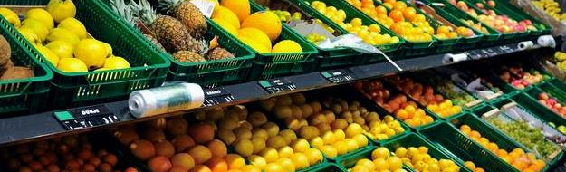
下表是老师购买水果的数量和总价。
品 种
单价/元
数量/千克
总价/元
香 蕉
5
12
橘 子
4
3.4
单价=总价÷数量

Slide 3


任务一：
每千克香蕉多少元？
12÷5＝
任务要求：
请同学们利用已有知识和经验，尝试计算12÷5。

Slide 4
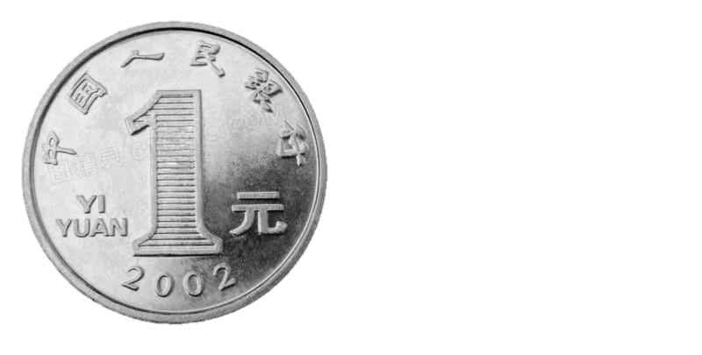
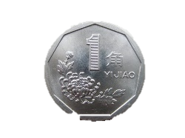
任务一：
每千克香蕉多少元？
12÷5＝
2.4（元）
12÷5=2元……2元
2元=20角
20÷5=4角
2元+4角=2元4角

Slide 5
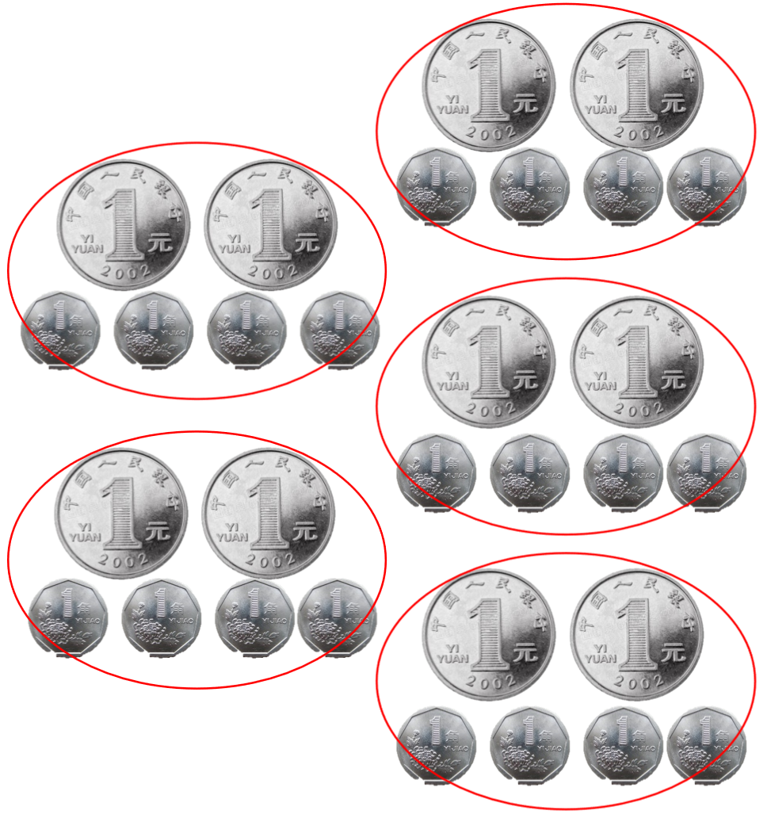
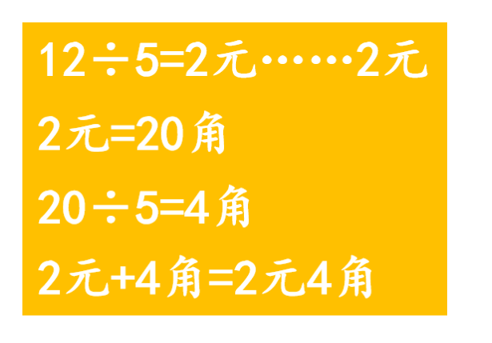
任务一：
每千克香蕉多少元？
12÷5＝
2.4（元）
4
2.
5
)
1 2
1 0
0
0
2
2 0
0

Slide 6
下表是老师购买水果的数量和总价。
品 种
单价/元
数量/千克
总价/元
香 蕉
2.4
5
12
橘 子
4
3.4
单价=总价÷数量

Slide 7

任务二：
每千克橘子多少元？
3.4÷4＝
小组合作探究：
想一想：可以怎样计算橘子单价。
算一算：根据前面的经验，独立计算橘子单价。
说一说：完成后在小组内交流你的计算过程。

Slide 8
任务二：
每千克橘子多少元？
3.4÷4＝
0.85（元）
1
0.1
0.01
0
8
5
4
)
3.4
…34个0.1
3 2
0
2
…20个0.01
2
0
0

Slide 9
下表是老师购买水果的数量和总价。
品 种
单价/元
数量/千克
总价/元
香 蕉
2.4
5
12
橘 子
0.85
4
3.4
检验？
单价×数量=总价

Slide 10
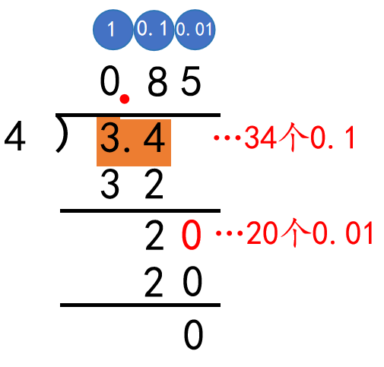
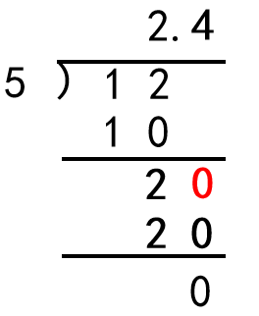
整数除法
除数是整数的小数除法
100
10
1
3 7 5
1
0.1
4
)
1 5 0 0
1 2
3 0
2 8
2 0
2 0
0

Slide 11
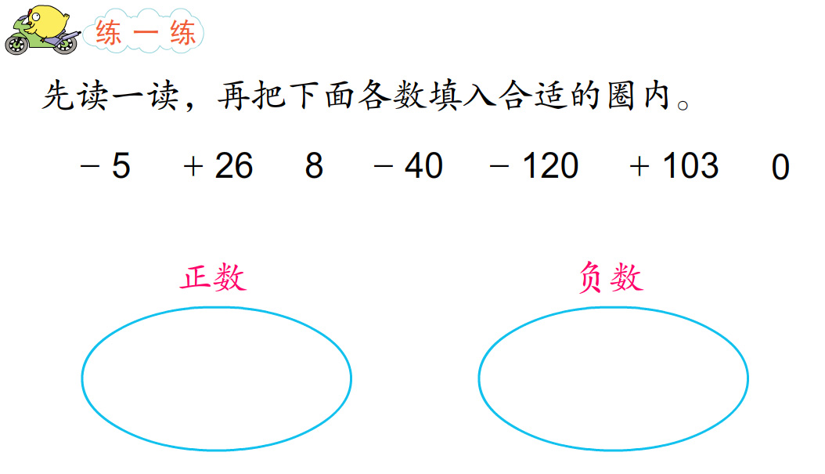
3
)
9.6
6
)
1 5
15
)
3

Slide 12
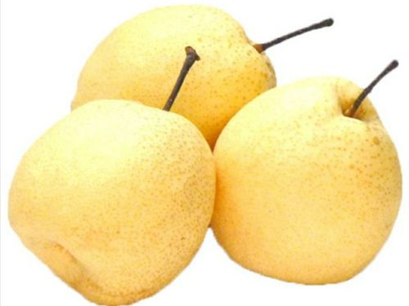
1.5元1斤
5元4斤
A店铺
B店铺
5
1.2
4
)
5
哪家店铺卖的便宜些？
4
5÷4＝
1.25（元）
1 0
0
8
1.5＞1.25
2 0
0
2 0
答：B店铺便宜。
0

